Slide 1
Чащина Евгения Игоревна
Воспитатель группы 07 “Чебурашка”
Детского сада № 14 “Рябинка”

Slide 2
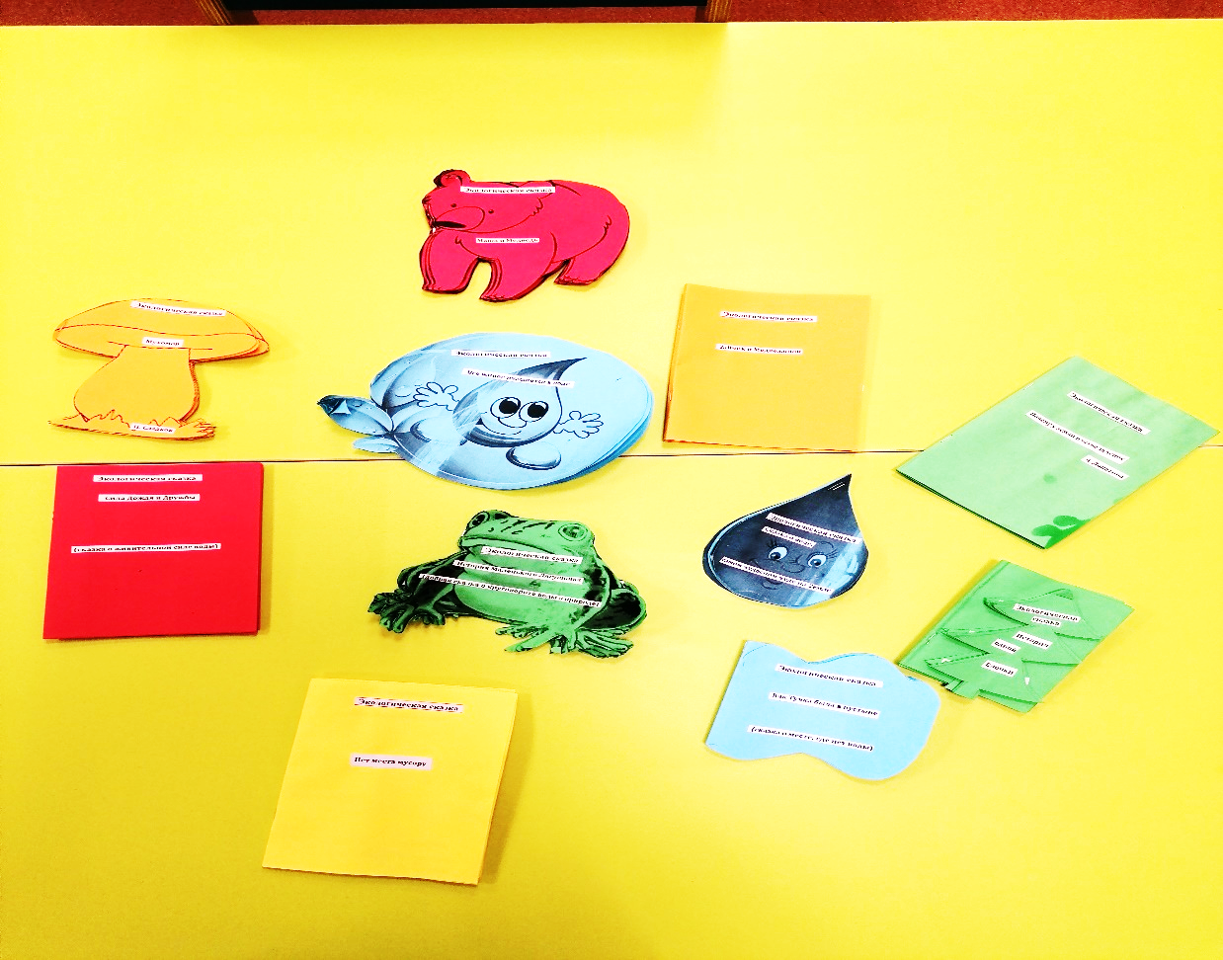
Мастер Класс
“Экологическая сказка как метод формирования экологической культуры воспитанников”

Slide 3
Актуальность
На сегодняшний день экологическая грамотность, бережное отношение к природе стали залогом выживания человека на нашей планете
Экологическое образование детей – это огромный потенциал их всестороннего развития. Крупицы экологических знаний, полученные в детстве, помогут ребенку ориентироваться в окружающей действительности, правильно понимать её. Но главное, положат начало осознанному отношению к природе, определению своего места в ней в будущем
Экологические сказки – самый доступный способ передачи знаний о явлениях природы и окружающем мире, они развивают отзывчивость и умение замечать прекрасное в обыденной жизни. Форма сказки, как никакая другая, близка и понятна детям

Slide 4
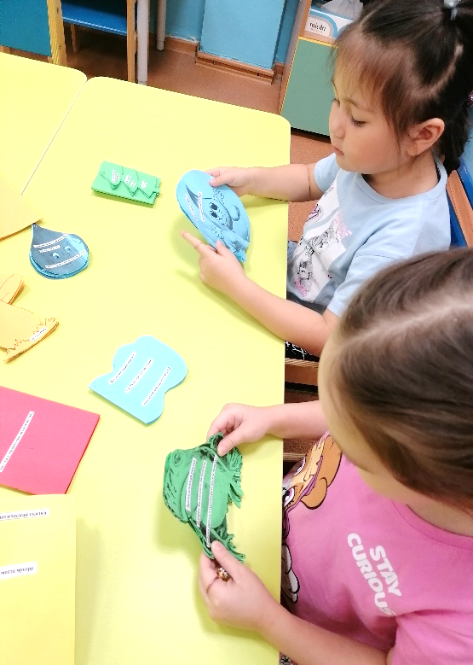
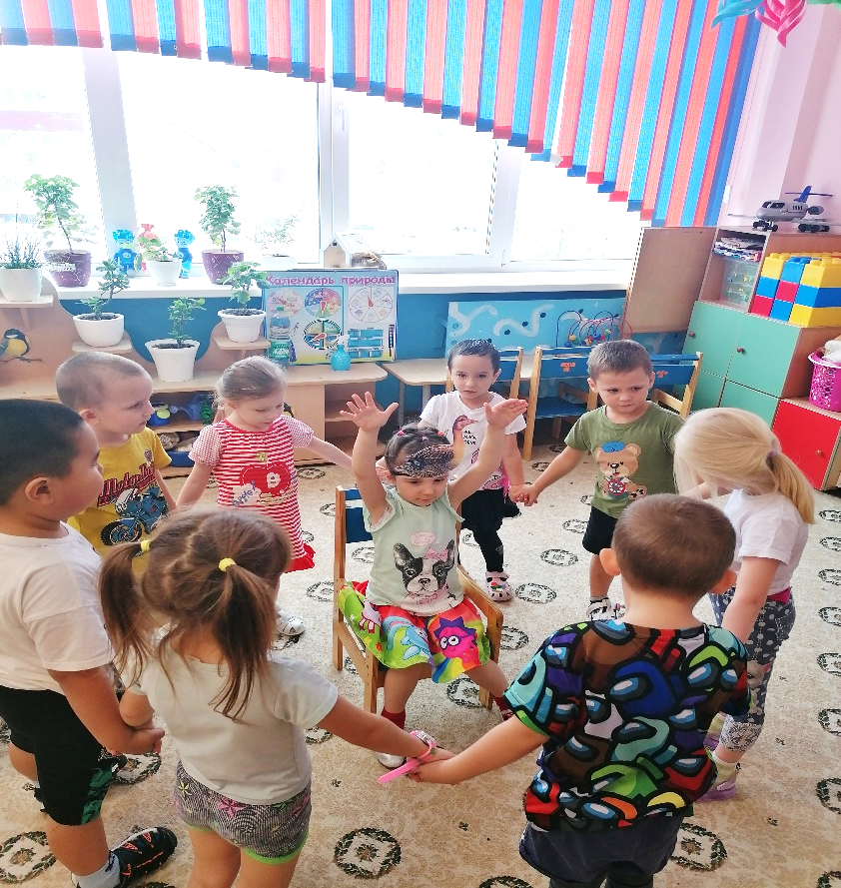
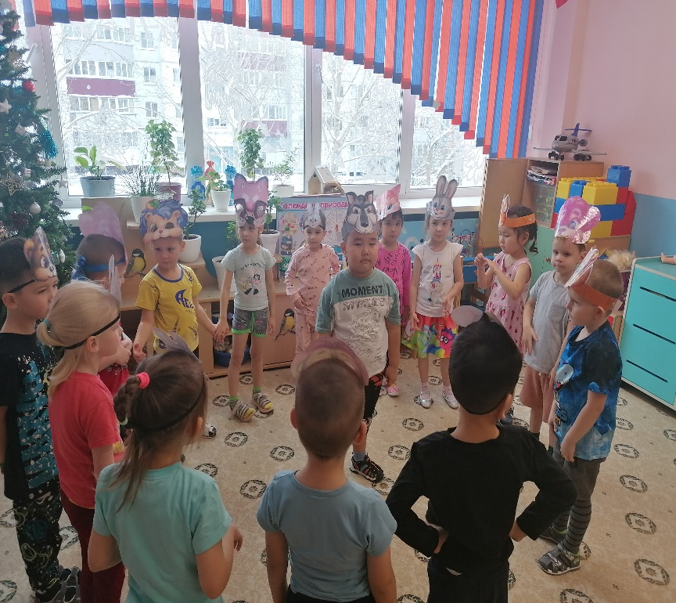
Экологические сказки
Чтение литературы
Обыгрывание сценок
Наблюдение на прогулке
?

Slide 5
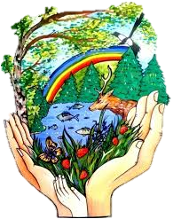
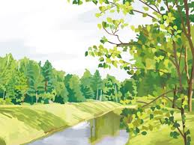
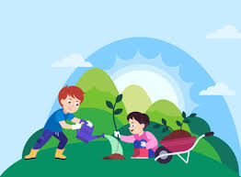
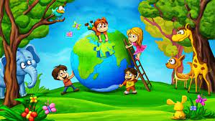
Что общего между этими картинками

Slide 6
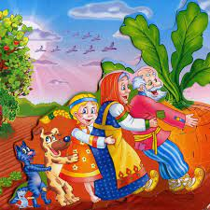
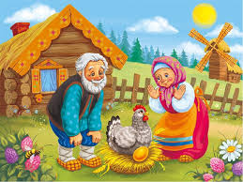
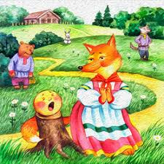
Что общего между этими картинками

Slide 7
Задание № 1 Найдите ошибки в сказке «Зимой в лесу»
Тихо зимой в лесу, только кое-где слышны голоса синиц и скворцов. Недавно выпал снег. Зеленые иголки елей и лиственниц выглядывают из-под нанесенного на ветки снега. Хорошо видно следы некоторых жителей леса. Вот пробежал заяц. А это чьи следы на просеке? "Это следы ежа", - сказал Петя. "Нет, это не ежик пробежал, а суслик", - возразила Маша. Зима в лесу - любимое время для всех лесных жителей. Белки всю зиму спят в своих дуплах, медведи спрятались в берлоге. Из леса доносится равномерный стук - это дятел долбит шишки, вытаскивая из них семена. На ветке густой ели виднеется чье-то гнездо. Кто же это насиживает яйца зимой? "Это сойка - сказал Петя, - Давайте ее поймаем»

Slide 8
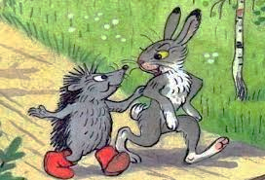
Задание № 2 Экологическая сказка “Ёжик и заяц”

Slide 9
Задание № 3 Алгоритм составления сказок
Определяется место, где будут разворачиваться события, это место обозначается каким-либо словом. (пример: лес)
Перечисляются неодушевленные объекты, типичные для этого места
Объекты наделяются свойствами или чертами характера человека: хвастливые, важный, веселые, грустный. Наделять объекты нужно разноплановыми характеристиками
Идет описание жизни этих объектов в данном месте. Все они выполняют свои функции, их единственная особенность заключается в том, что они умеют думать и чувствовать, как люди
Описывается случай
Составляется текст от имени каждого героя (в виде монолога) по отношению к случаю
Выводятся жизненные правила, которые вкладываются в уста мудрого объекта
Из выведенных правил составляется общее, которое бы подходило к разным
Придумывается название сказки, которое начинается одним из следующих способов: «История, подслушанная ...», «История, которая произошла там - то...», «Как кто - то учился мудрости»

Slide 10
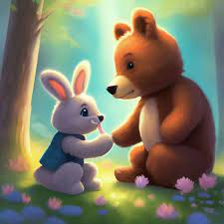
“Зайчик и медвежонок”
Эта история произошла в нашем лесу, а знакомая сорока принесла её мне на хвосте. Однажды Зайчик и Медвежонок пошли гулять по лесу. Они взяли с собой еду и отправились в путь. Погода была чудесной. Светило ласковое солнышко. Зверята нашли красивую полянку и остановились на ней. Зайчик и Медвежонок играли, веселились, кувыркались по мягкой зелёной травке

Slide 11
Этапы работы с экологической сказкой
Чтение сказок
Театрализация сказок
Составление новых или дополнение уже существующих сказок
Исправление ошибок в сказках
1
2
3
4

Slide 12
Всем большое спасибо за работу

